Slide 1


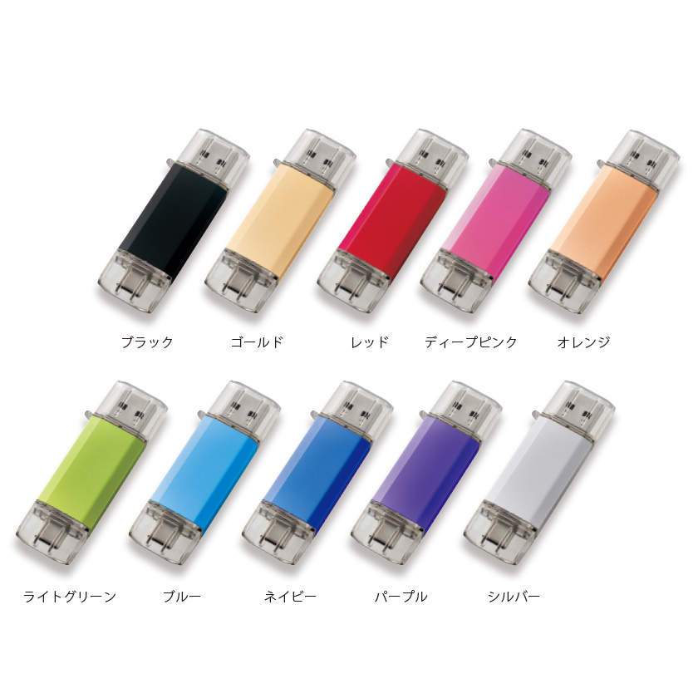
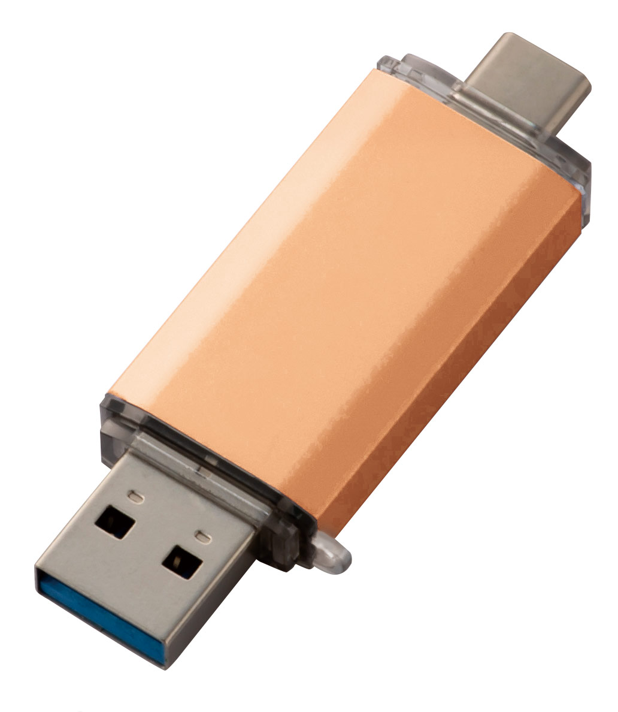
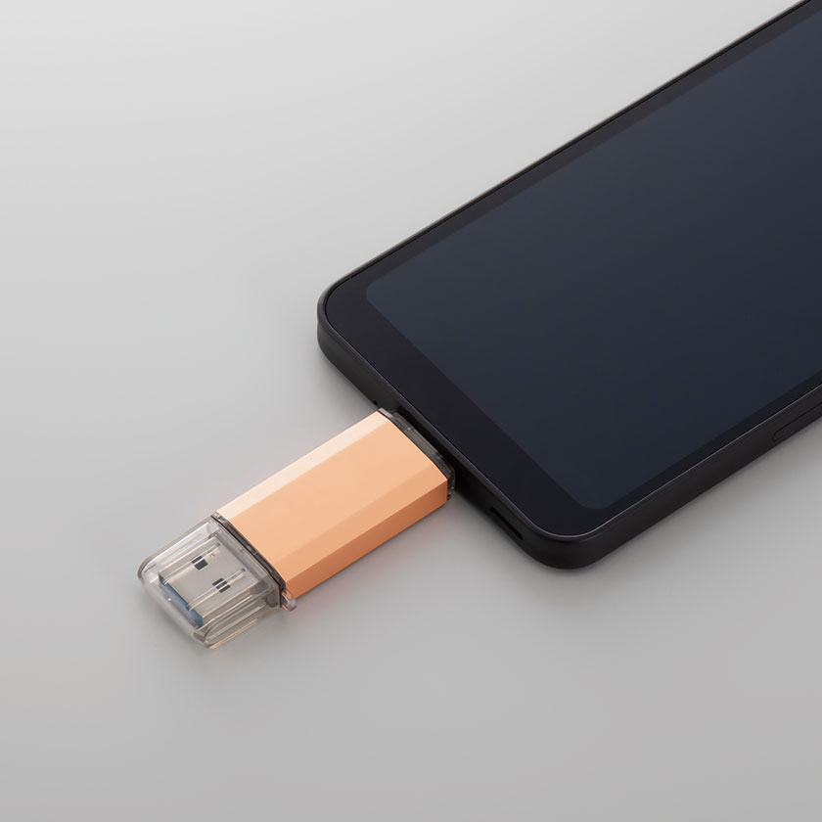
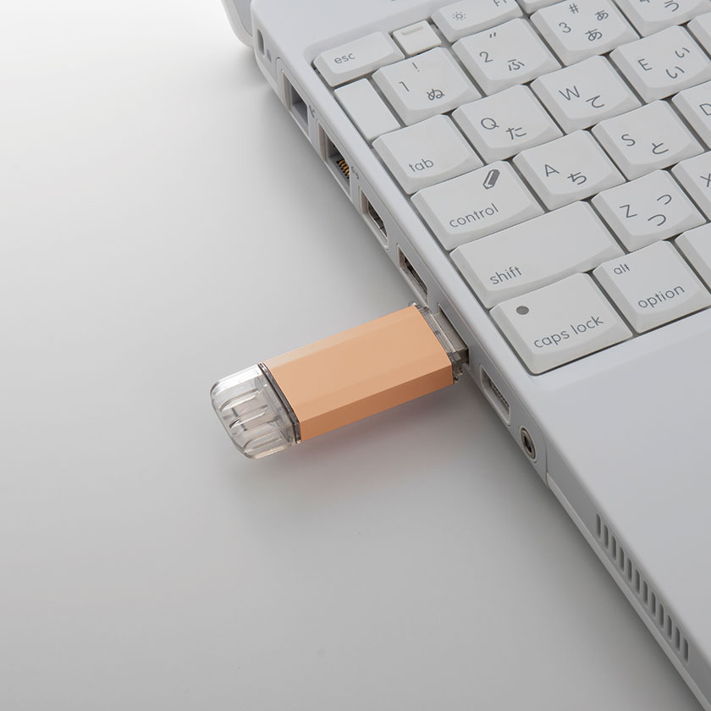
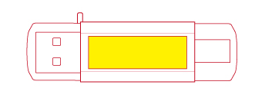
USBメモリー(OTGベーシックフォルム)
U3654
10色のオシャレなカラーが映える！OTG機能を備えたUSBメモリー。
本体カラーは10色からお選びいただけます。
スマホ・タブレットの接続に
USB Type-C
PCとの接続に
USB Type-A
２WAYコネクタで様々な機器に対応
USB On-The-Go（略してUSB OTG）は、PCを介さずにプリンター、デジカメ、スマホなどのUSB機器同士を直接接続できる規格です。このUSB OTGに対応したUSBメモリならば、ケーブルやPCを使わずにスマートフォンゃタブレットから直接USBメモリーにデータを保存したり、ほかのデバイスにデータを移動することが出来ます。
■商品サイズ:65×22.3×8㎜
■材質:ABS
■白箱サイズ(入):110×75×19㎜
■備考:100個から受注対応商品/キャップタイプ
■機能:Type-A、Type-C
※本体カラーと容量を下記よりお選びください。
■カラー:
ブラック・ゴールド・レッド・ディープピンク・オレンジ・
ライトグリーン・ブルー・ ネイビー・パープル・シルバー
■容量：4GB・8GB・16GB・32GB・64GB
・名入れ
シルク
W30×H10㎜

